Slide 1
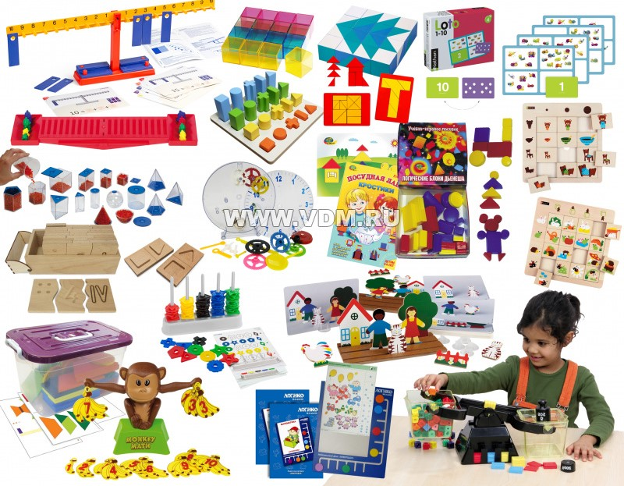
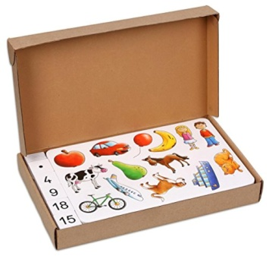
«Занимательная математика». Использование STEM-технологий в формировании основ элементарных математических представлений у дошкольников.

Slide 2
Программа кружка дополнительного образования с использованием STEM-технологий осуществляет комплексное решение задач математического развития дошкольников с учетом возрастных и индивидуальных особенностей детей дошкольного возраста по следующим направлениям: величина, форма, пространство, время, количество и счёт. Цель: использование STEM-технологий для повышения уровня сформированности элементарных математических представлений у детей дошкольного возраста. Задачи: знакомство с величинами; знакомство с числами в пределах 20; знакомство со сложением и вычитанием; знакомство с геометрическими понятиями; освоение временных и пространственных понятий.

Slide 3
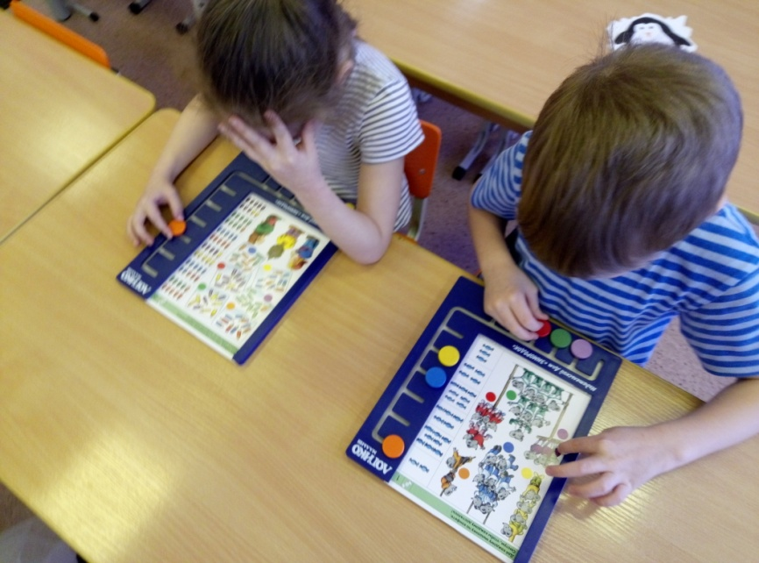
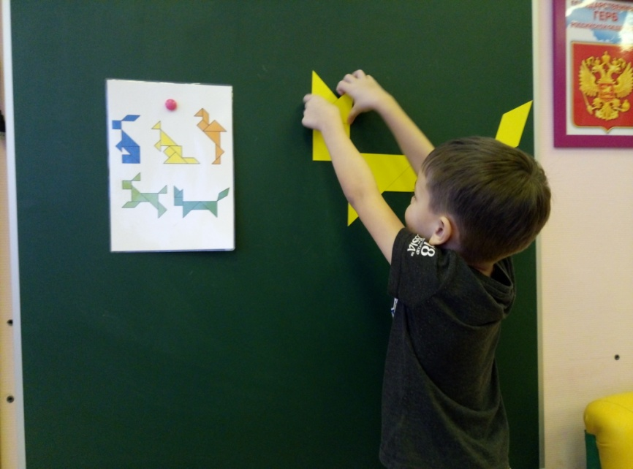
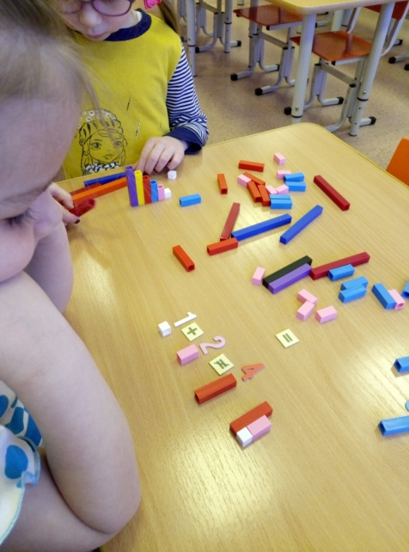
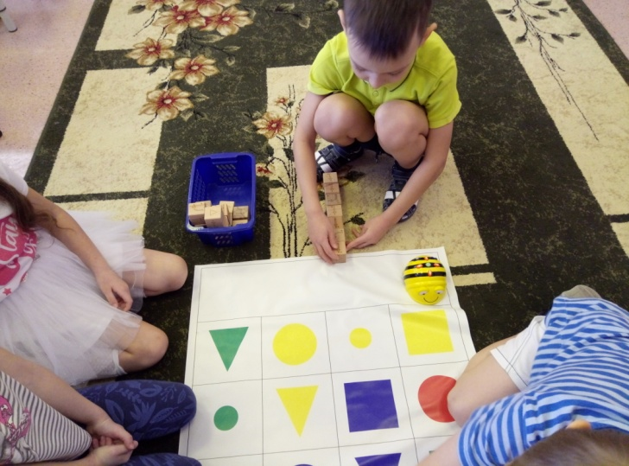
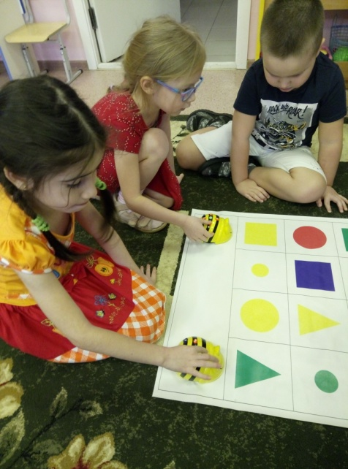
Включает настольные развивающие игры, пособия для сенсорного развития, наборы геометрических тел и фигур, раздаточный и демонстрационный материалы по математическим направлениям, логические головоломки, математические конструкторы, круги Луллия и другое.

Slide 4
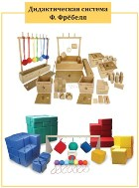
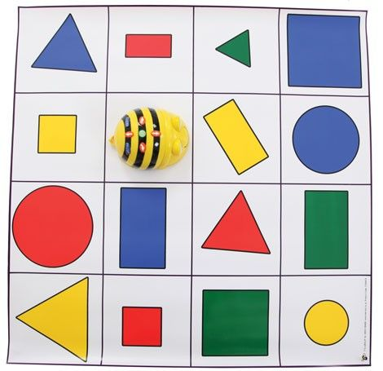
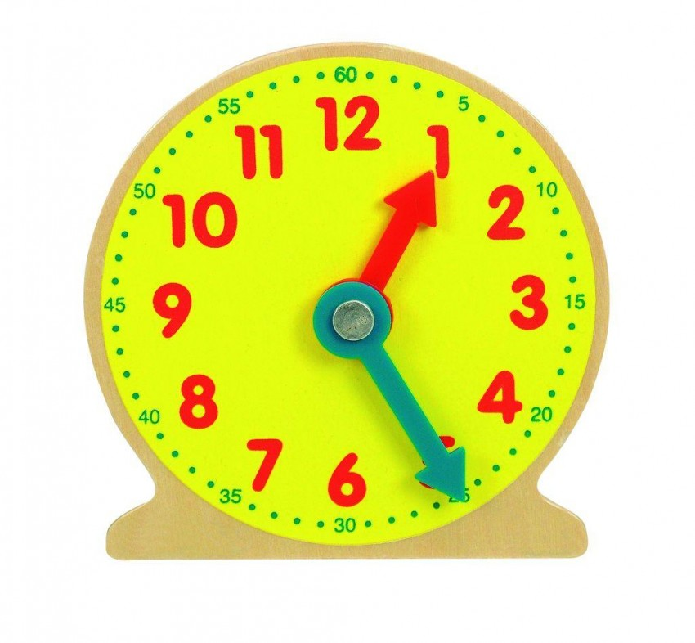
Наборы для развития пространственного мышления

Slide 5
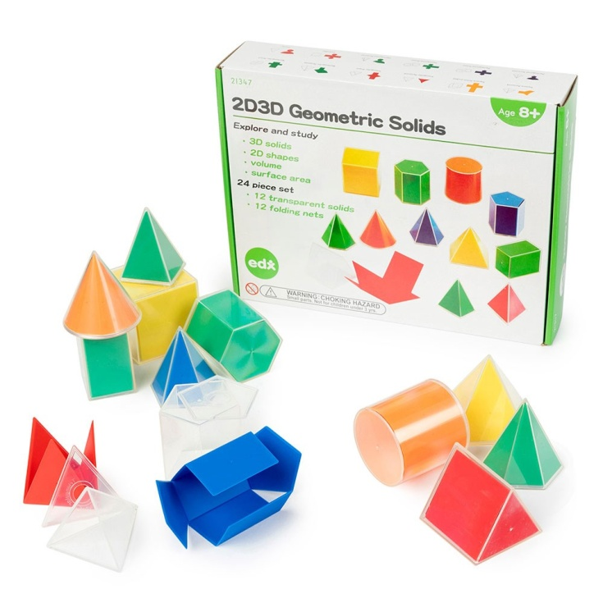
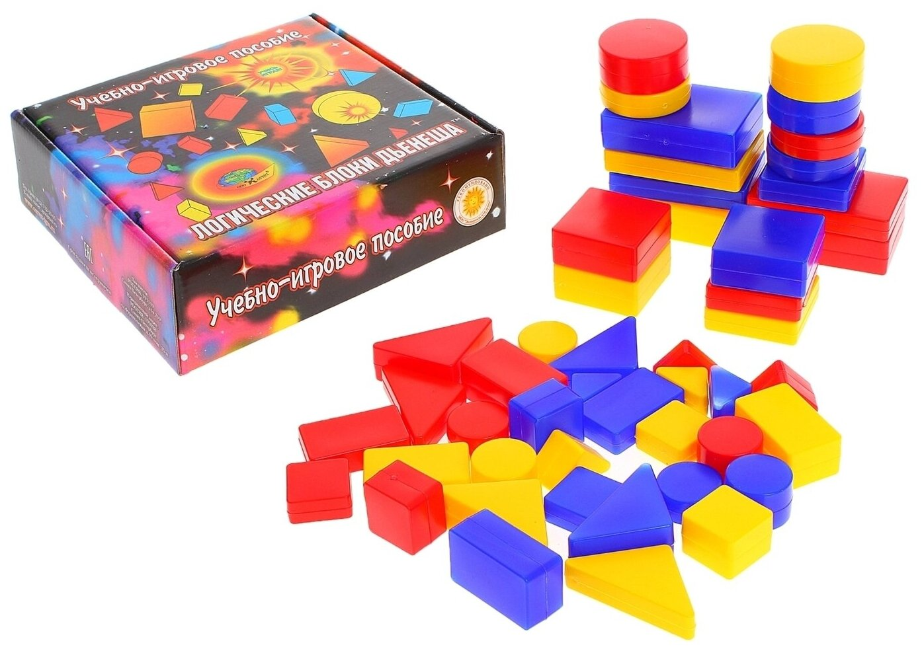
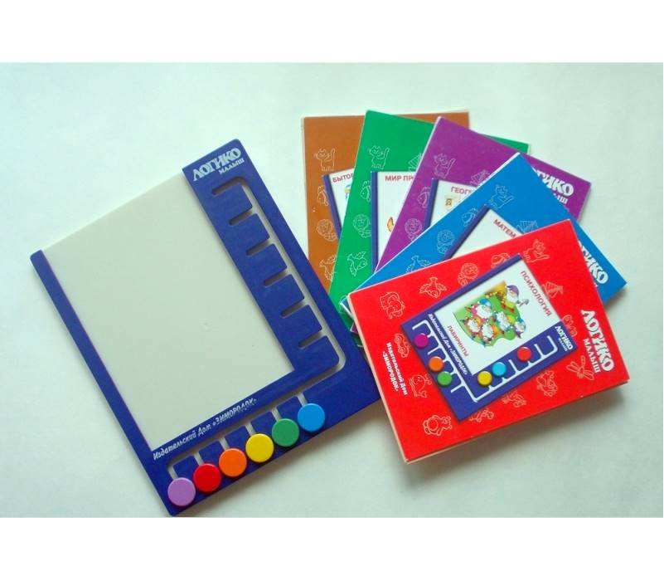
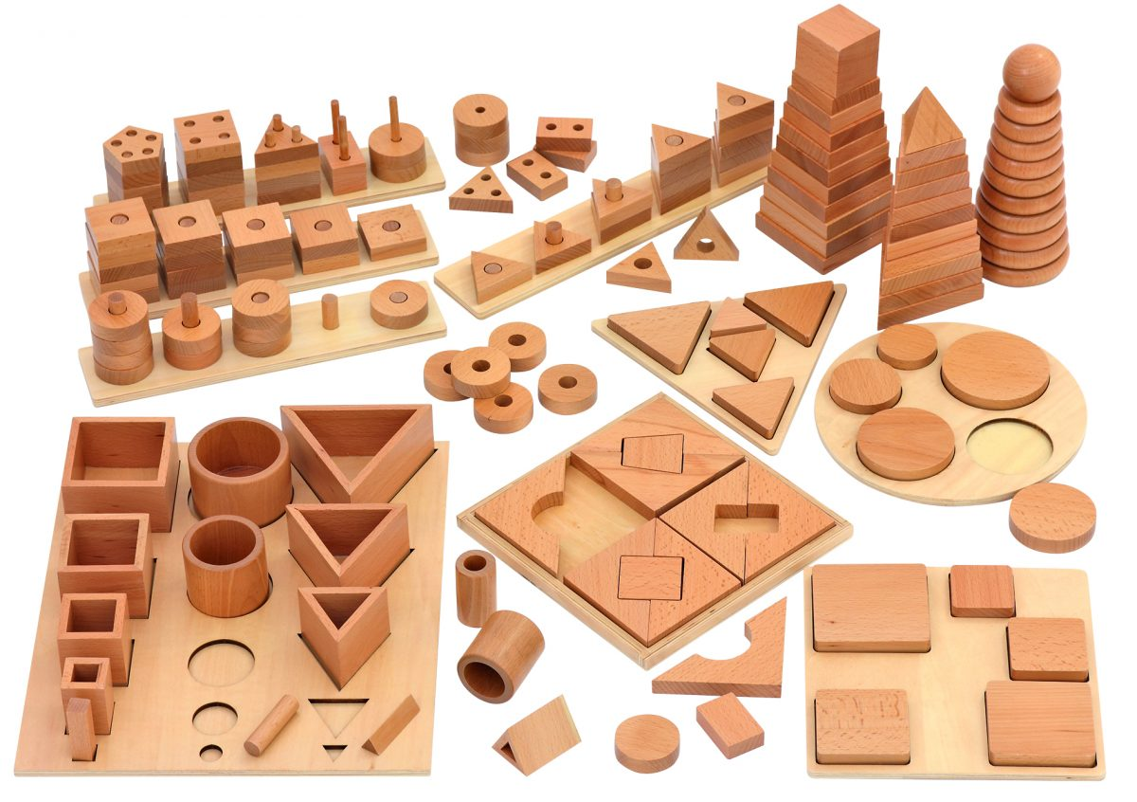
Наборы для развития логического мышления

Slide 6
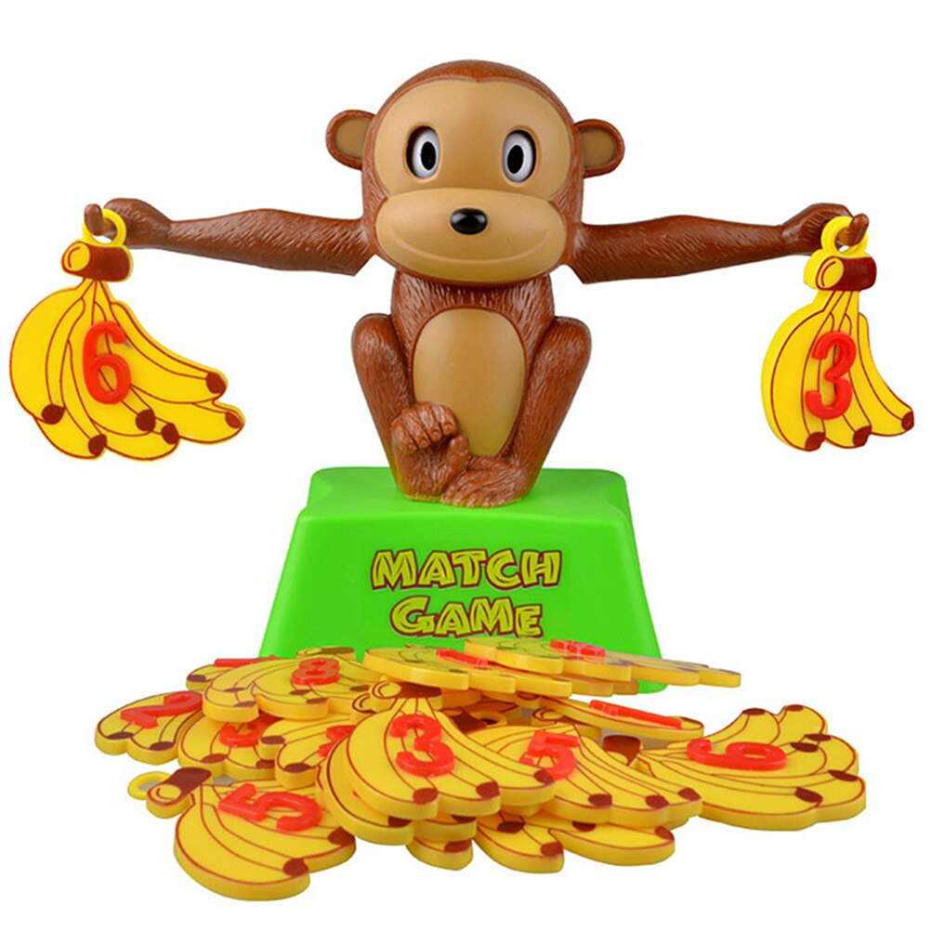
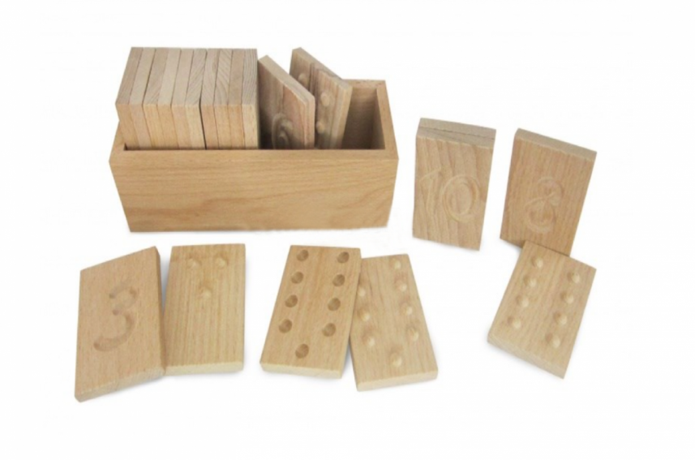
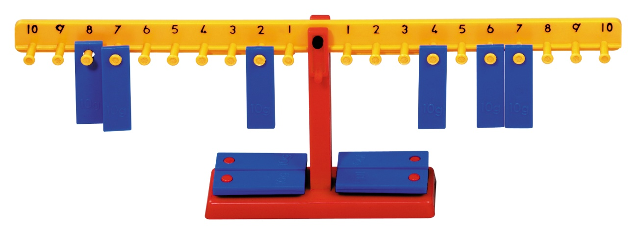
Наборы для формирования представлений о количестве и счёте.

Slide 7
СПАСИБО ЗА ВНИМАНИЕ

